Slide 1
우리동네 운동장
[객체지향프로그래밍]
프로젝트 제안서
팀원 : 2023126040 문정우
2023125026 박찬
2023125047 이한결

Slide 2
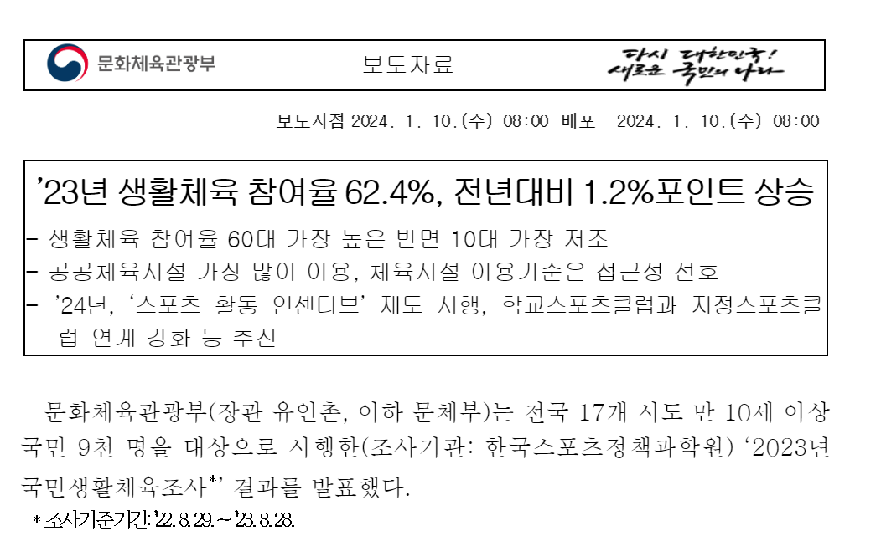
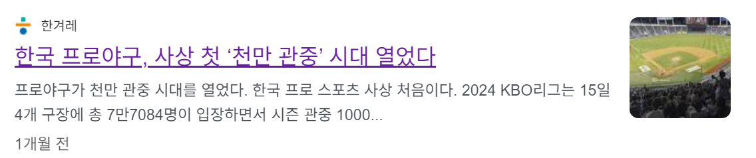
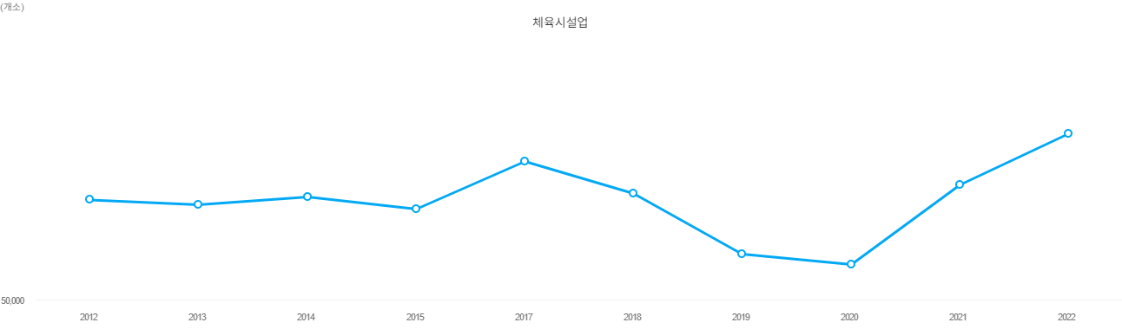
제안 의도 및 기대 효과
2024년도에 들어 늘어난 스포츠와 생활체육에 대한 관심도
또한 꾸준히 늘어나고 있는 체육시설업소(2022년도 - 60,644개)

Slide 3
제안 의도 및 기대 효과
실내풋살장, 실내야구장, 탁구장, 볼링장, 테니스장 등의 체육시설을
편리하게 이용할 수 있는 예약 앱이 있으면 좋을 것 같다!
>>> 분화된 운동 시설 예약을 한꺼번에 관리할 수 있는 어플리케이션

Slide 4
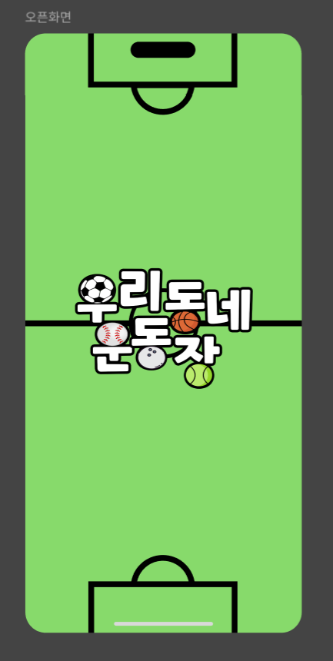
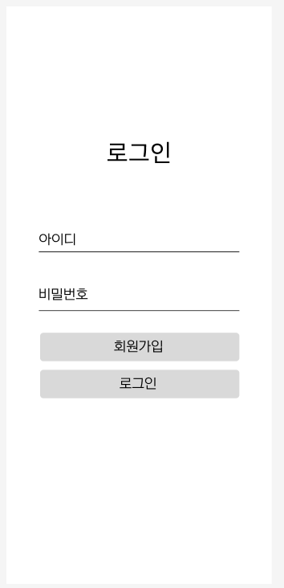
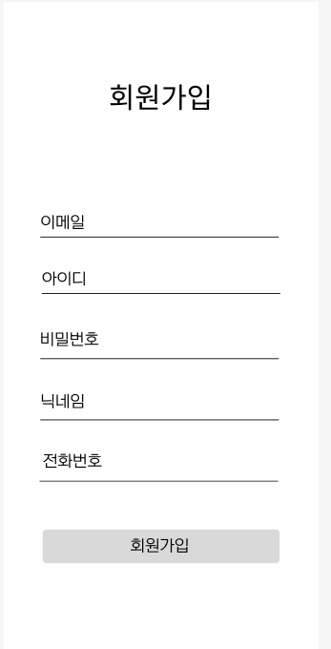
기능 개요
로그인 화면
-firebase DB를 사용

Slide 5
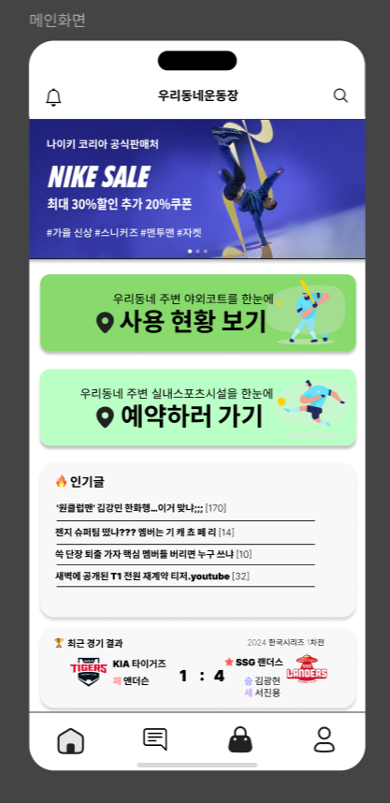
기능 개요
메인 홈 화면. 로그인 시 제일 처음 보이는 화면이다.
-마이페이지
-시설 예약
-커뮤니티
-물품판매
등의 화면으로 전환할 수 있다.

Slide 6
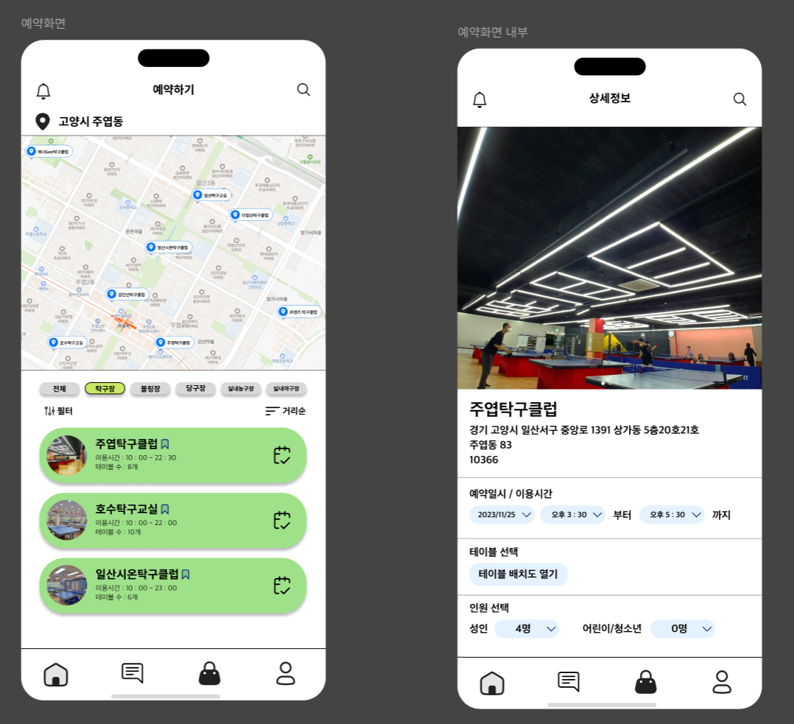
기능 개요
예약화면
-예약 장소를 클릭 시, 두번째
화면으로 전환
-예약일시, 시간, 인원, 예약자
등의 정보를 DB에 저장.

Slide 7
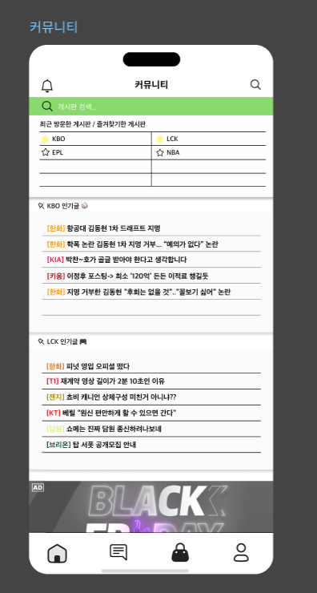
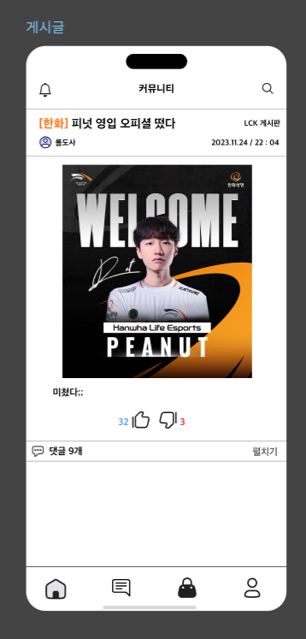
기능 개요
커뮤니티 페이지
페이지를 위 아래로 드래그해,
화면 전환이 가능함.
게시글을 누르면
2번째 화면처럼 글의 전문 확인 가능.

Slide 8
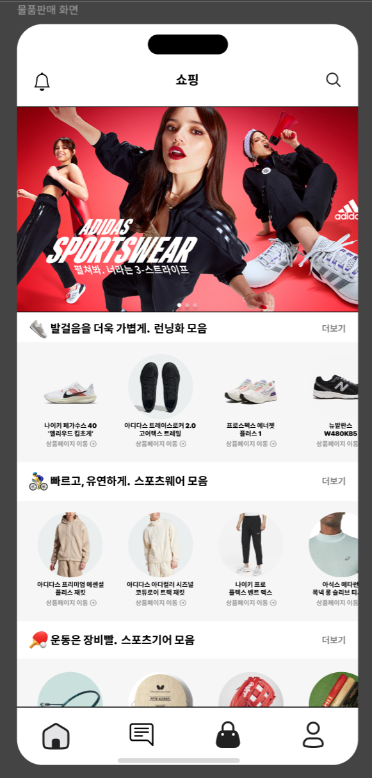
기능 개요
쇼핑 페이지
-스포츠 관련 용품들을 판매하는 페이지
//외부 웹사이트와 연결되어 있음.

Slide 9
개발 페이지 분배
총 8개의 페이지
실행화면, 로그인&회원가입/예약 페이지(2개)/ 커뮤니티 페이지(2개) & 쇼핑 페이지

Slide 10
Q&A

